Slide 1
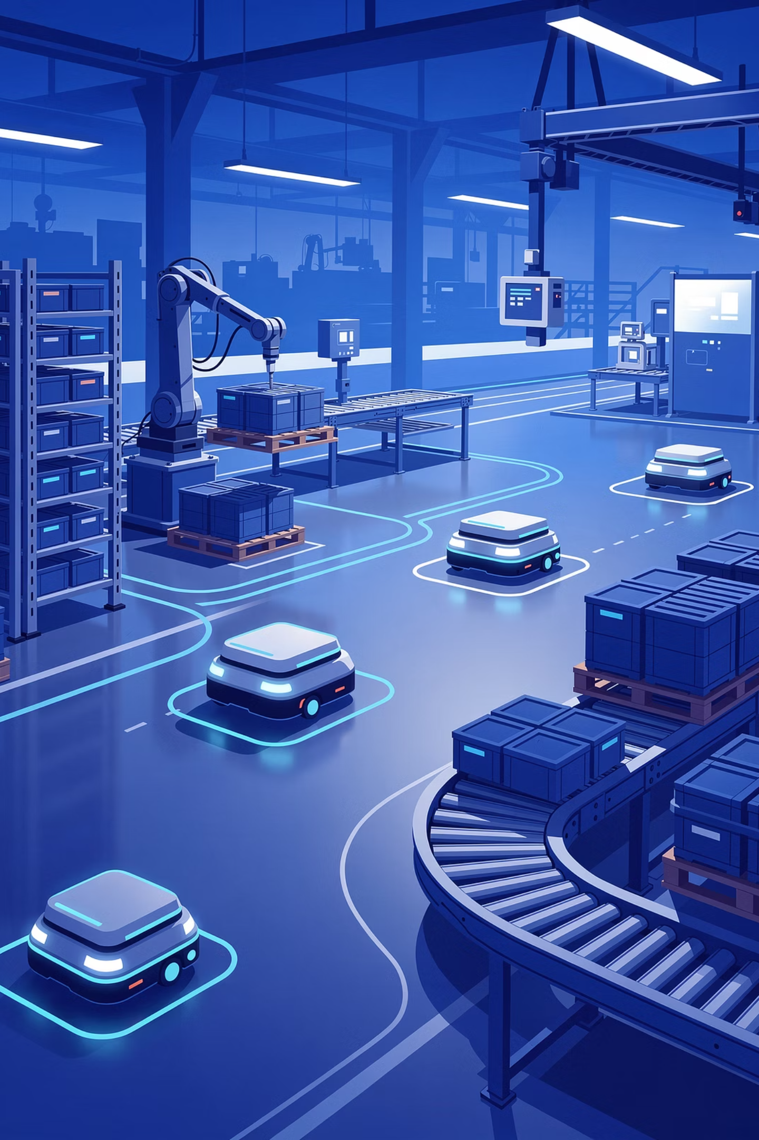
Simulação AnyLogic: Transportadores em Espaço Livre
Alunos: Guilherme Scher, Guilherme Weber e José Otávio Baggio

Slide 2
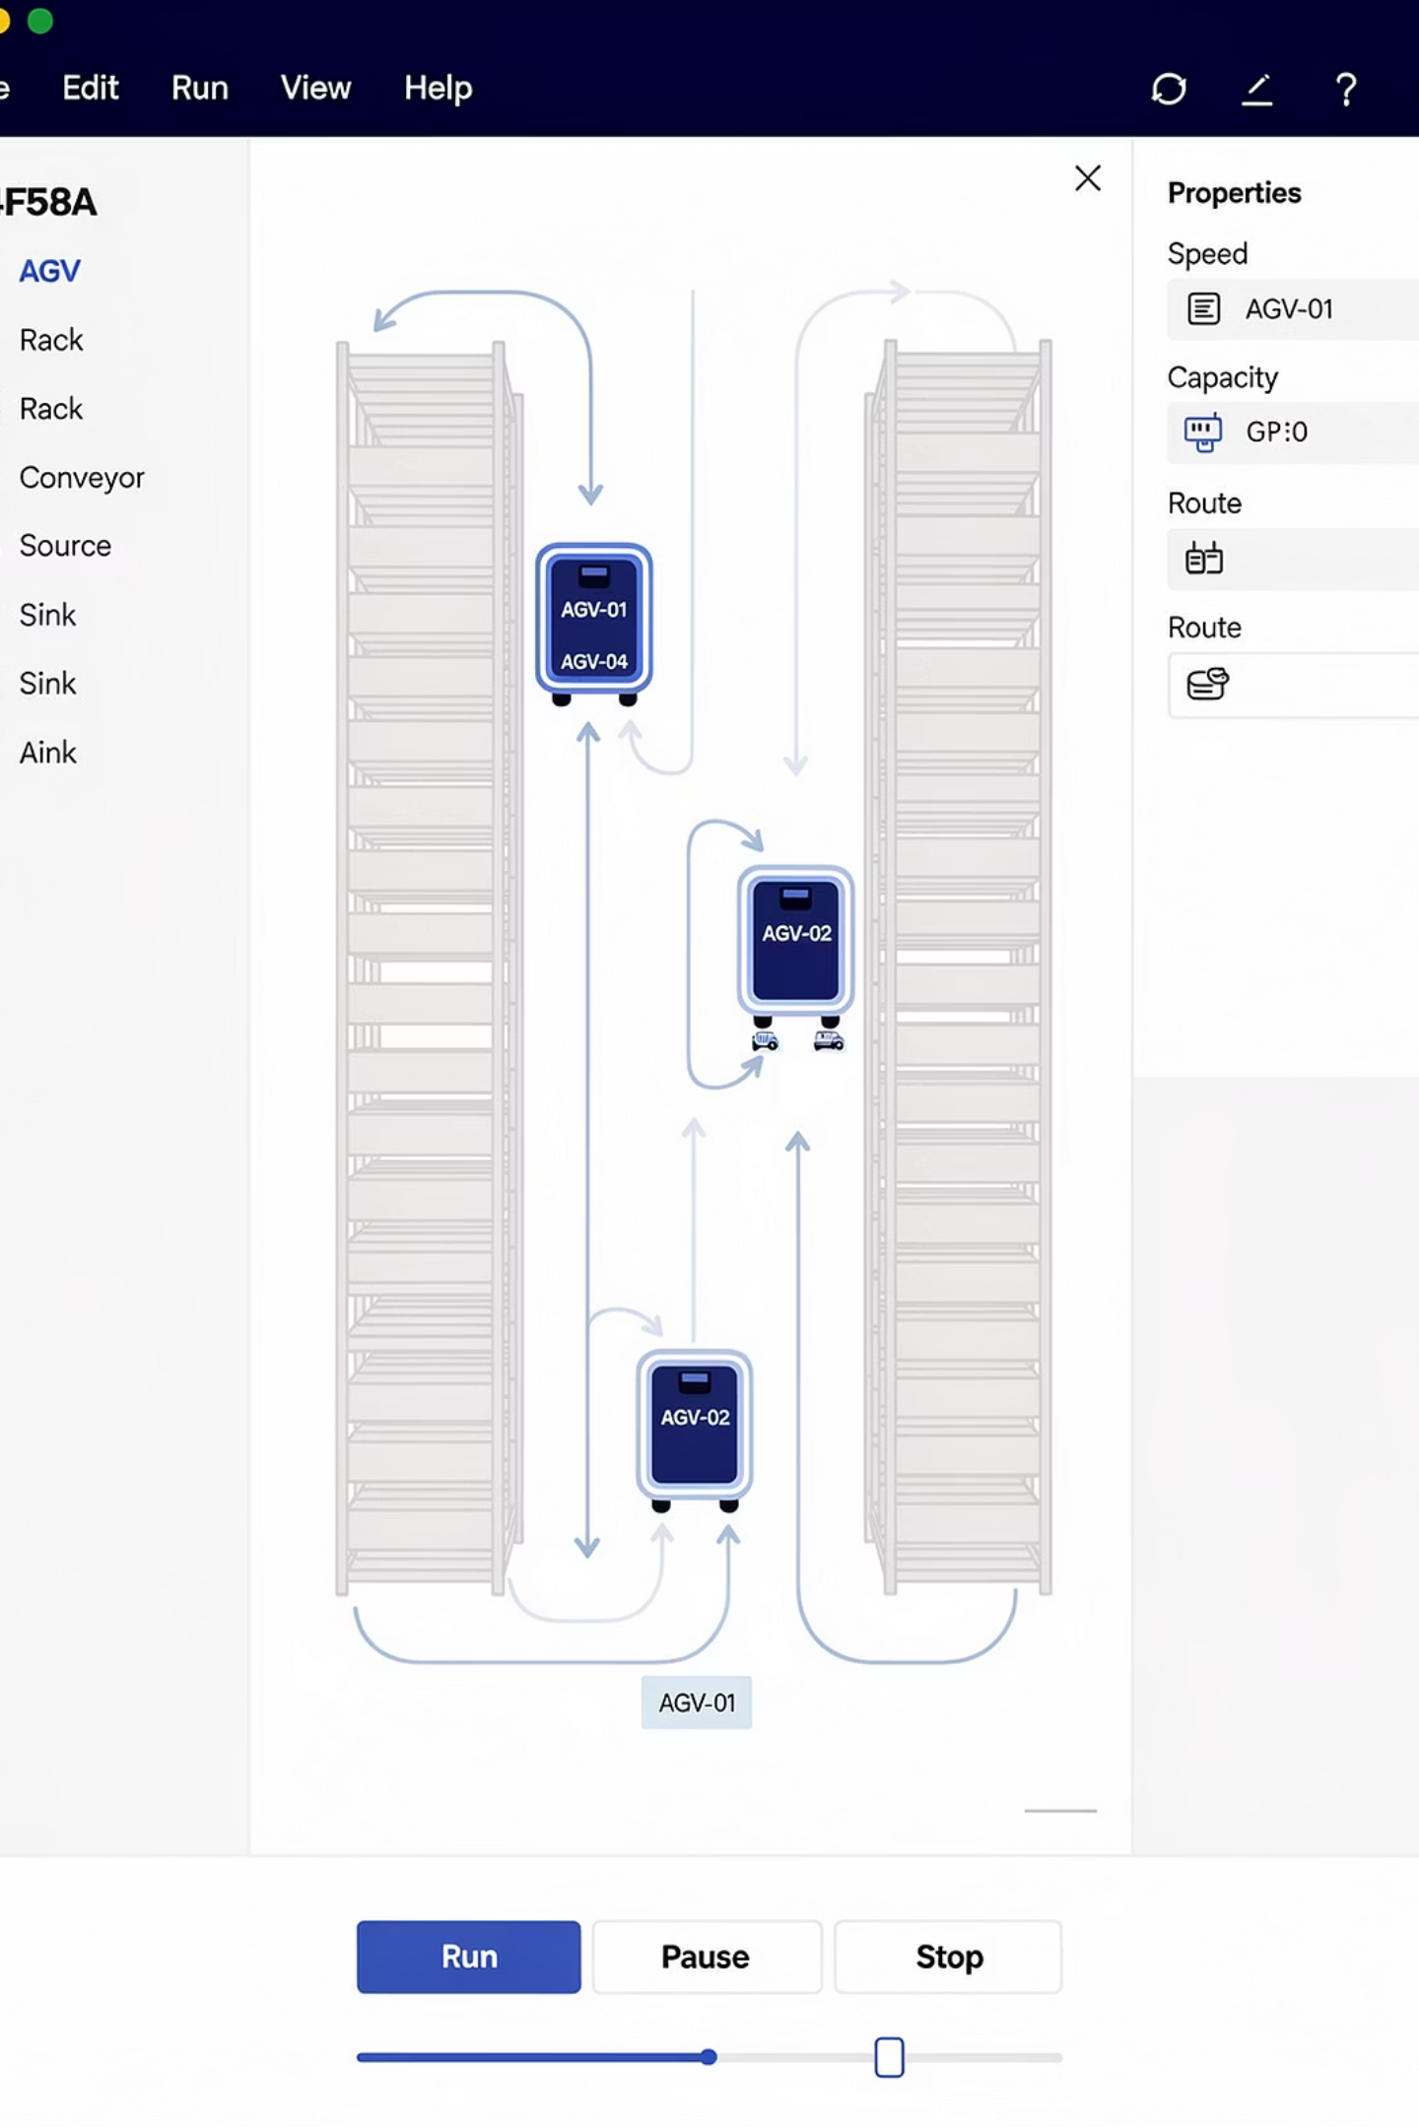


Modelo: AnyLogic "Transporters Moving in Free Space"
Categoria
Manufatura e Logística / Manuseio de Materiais
Tipo de Simulação
Processos Discretos, Agentes (AGVs), Simulação Espacial
Foco na gestão e movimentação de materiais com AGVs autônomos.

Slide 3
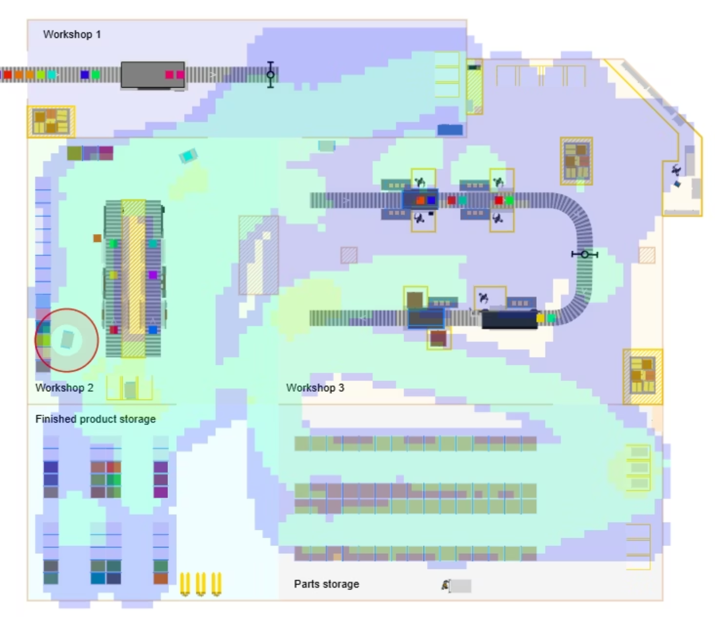
Visão Geral do Sistema
Ambiente de fábrica ou armazém com múltiplas áreas:
Workshops (1, 2, 3): Áreas de processamento
Parts Storage: Armazenamento de peças
Finished Product Storage: Armazenamento de produtos acabados
AGVs navegam de forma autônoma, calculando rotas em tempo real.
Objetivo: Gerenciar o transporte eficiente de itens entre essas áreas usando AGVs.

Slide 4




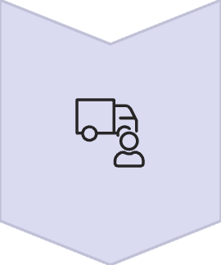
Fluxo das Entidades: O Caminho do Item
Criação/Recebimento
Itens entram no sistema (Workshop 1 ou Parts Storage).
Processamento Intermediário
Itens passam por Workshops (ex: Workshop 1).
Movimentação 1 (AGV)
AGV busca item na origem e leva para destino intermediário.
Processamento e Transferência
Itens processados em transportadores (Workshop 2/3).
Movimentação 2 (AGV Final)
AGV leva item ao Finished Product Storage.

Slide 5




Recursos Essenciais do Modelo
Áreas de Trabalho
Áreas de Armazenamento
Workshops 1, 2, 3 para processamento e manipulação.
Parts Storage e Finished Product Storage.
Equipamentos de Movimentação
Layout
Transportadores (Conveyors) e Frota de AGVs.
Ambiente 2D/3D definindo espaço livre para AGVs.

Slide 6
Comportamentos Observados
Movimentação em Espaço Livre: AGVs otimizam rotas em tempo real, adaptando-se a bloqueios.
Ociosidade vs. Entrega: Análise do tempo de AGV Idle versus Item Delivery para otimização.
Gerenciamento de Frota: Alocação dinâmica de AGVs para tarefas de transporte.

Slide 7
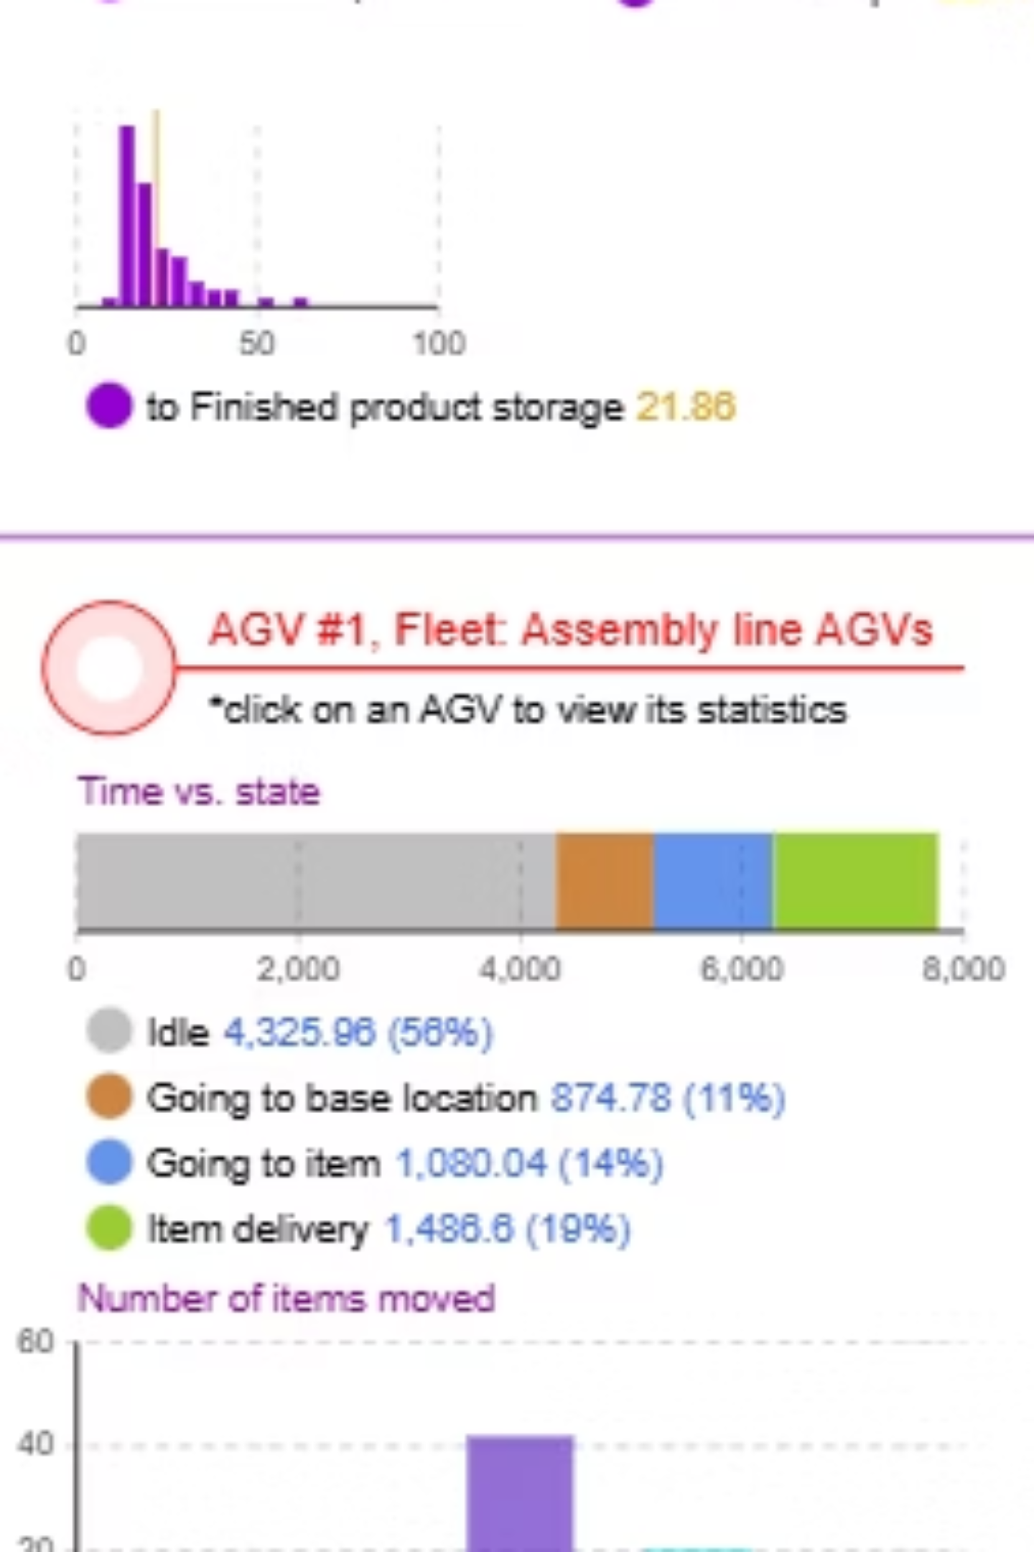
Estatísticas de Desempenho e Gargalos
1
2
Tempo de Espera do Item
Tempo vs. Estado do AGV
Tempo médio de 25-27 segundos para AGV. Potencial gargalo.
Ocioso (Idle): ~56%
Indo buscar (Going to item): ~14%
Entrega (Item delivery): ~19%

Slide 8
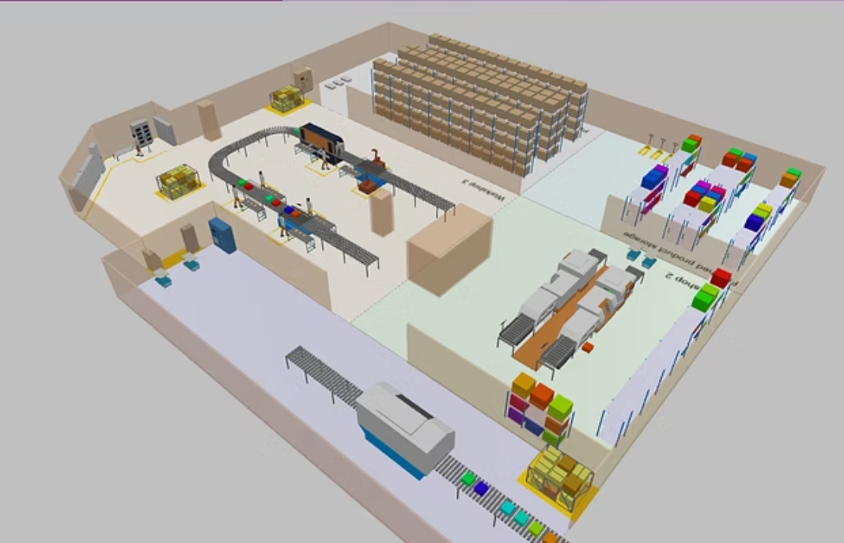
Visualização do Modelo: 3D

Slide 9
Conclusão: Impacto e Próximos Passos
Otimização de Frota
Reduzir AGVs ou aumentar demanda para melhor utilização.
Impacto do Layout
Avaliar layout para facilitar navegação e reduzir tempos de transporte.
Identificação de Gargalos
Minimizar tempo de espera do AGV, otimizando roteamento.
Balancear capacidade de transporte com demanda para otimizar desempenho do chão de fábrica autônomo.

